Slide 1
la pomme .
La chenille
dans
croque

Slide 2
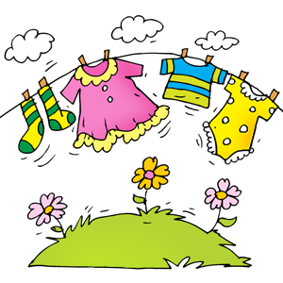
sèche
dans
Le linge
le jardin .

Slide 3
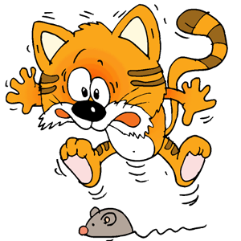
peur
Le chat
la souris .
de
a

Slide 4
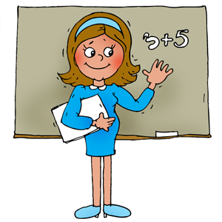
au
un calcul
maîtresse
La
écrit
tableau .

Slide 5
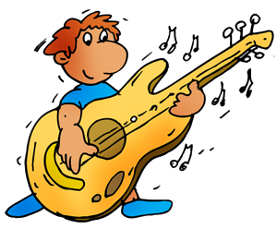
la guitare .
Le
joue
de
musicien

Slide 6
En vacances
aime
mon hamac .
j’
me reposer
dans

Slide 7
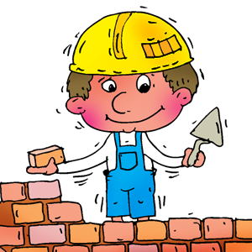
construit
Le maçon
de briques .
un
mur

Slide 8
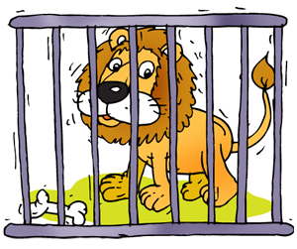
enfermé
Le lion
est
une
dans
cage .

Slide 9
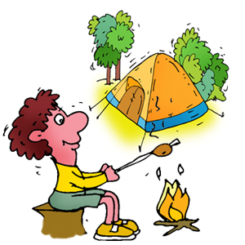
mange
Le campeur
de la
au coin
viande
du feu .

Slide 10
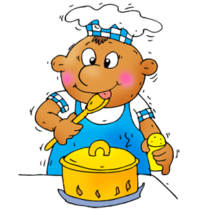
Le chef
une
soupe
prépare
délicieuse

Slide 11
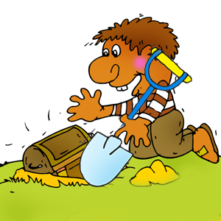
trésor .
Le garçon
découvre
creuse
et
un

Slide 12
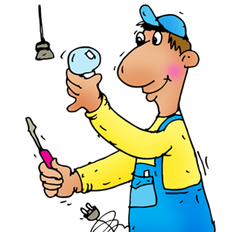
ampoule
change
l’
L’électricien
grillée .

Slide 13
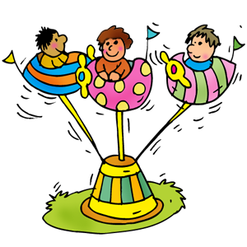
manège .
dans
s’amusent
le
Les enfants

Slide 14
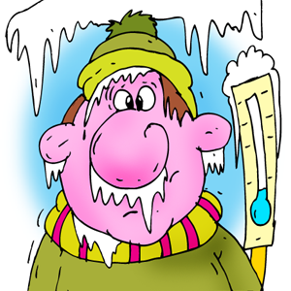
gelés .
les oreilles
le nez
et
a
L’alpiniste

Slide 15
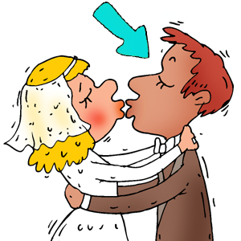
échangent
Les mariés
un
baiser .

Slide 16
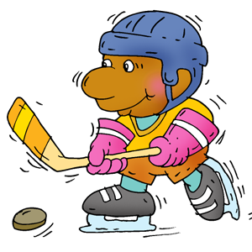
vers
Le joueur
le but .
se dirige
de hockey

Slide 17
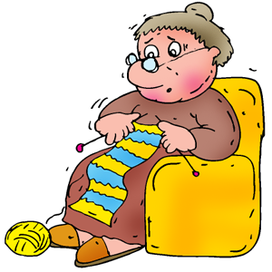
jaune
et
Grand-mère
une écharpe
tricote
bleu .

Slide 18
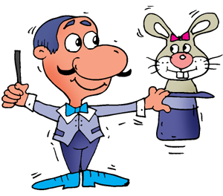
de
un
Le magicien
fait sortir
lapin
son chapeau

Slide 19
Le garçon
la fille
vont
et
à l’école
ensemble .

Slide 20
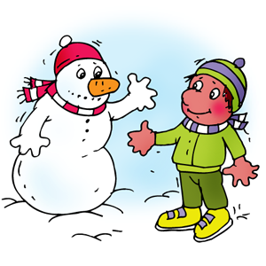
dans
les enfants
aiment
la neige .
En hiver
jouer

Slide 21
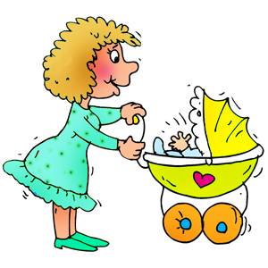
promène
Maman
dans
son bébé
jaune
une poussette

Slide 22
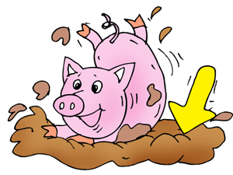
dans
adorent
se rouler
la boue .
Les cochons

Slide 23
vert .
nageur
un bonnet
Le
porte

Slide 24
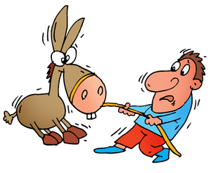
refuse
têtu
L’âne
d’avancer

Slide 25
il a
Le petit
de
Pierre
est malade,
la fièvre .

